Slide 1
Analiza i badanie działania wybranych sieci neuronowych w zadaniu klasyfikacji obrazów na zbiorze ImageNet
Autor: Marek Sigmund
Promotor pracy: dr hab. inż. prof. PCz Krystian Łapa

Slide 2
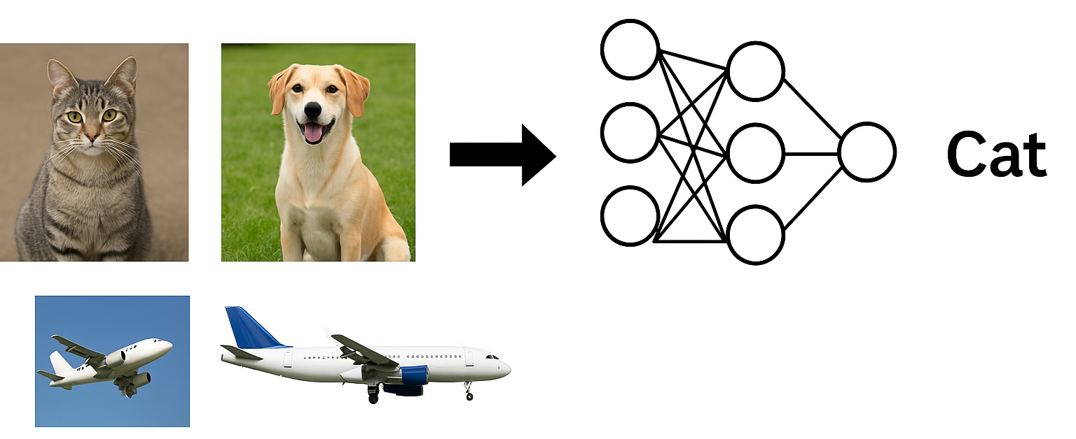
Klasyfikacja obrazów
Klasyfikacja obrazów to jedno z najważniejszych zadań w dziedzinie przetwarzania danych wizualnych. Polega ono na przypisaniu wejściowego obrazu do jednej z wcześniej zdefiniowanych klas.
Współcześnie najskuteczniejsze metody klasyfikacji opierają się na sztucznych sieciach neuronowych, a w szczególności na konwolucyjnych sieciach neuronowych (CNN).

Slide 3
Motywacja i cel pracy
Motywacją do podjęcia tego tematu była chęć głębszego zrozumienia, jak konkretne decyzje projektowe – np. liczba warstw, typy funkcji aktywacji czy inne cechy architektury – wpływają na skuteczność, stabilność oraz wymagania obliczeniowe sieci neuronowej.
Celem pracy jest zaprojektowanie modeli, które będą nie tylko skuteczne, ale też dobrze zbalansowane pod względem złożoności i możliwości praktycznego zastosowania. Badania obejmą zarówno sieci budowane od podstaw, jak i porównanie ich z gotowymi, zoptymalizowanymi architekturami.

Slide 4
Zbiór danych
ImageNet to jeden z najbardziej znanych i obszernych zbiorów danych wykorzystywanych w zadaniach klasyfikacji obrazów. Zawiera ponad 14 milionów obrazów przypisanych do ponad 20 000 kategorii, z czego około 1 000 klas stanowi podstawę benchmarku używanego w konkursie ILSVRC (ImageNet Large Scale Visual Recognition Challenge).Obrazy są wysokiej jakości, zróżnicowane tematycznie i często zawierają wiele obiektów.
Tiny ImageNet to zredukowana wersja zbioru ImageNet, przygotowana z myślą o testowaniu modeli w warunkach ograniczonych zasobów.
200 klas (wybranych z pełnego ImageNet),
64x64 px obrazy (zamiast 224x224 px),
500 zdjęć treningowych, 50 walidacyjnych i 50 testowych dla każdej klasy.

Slide 5
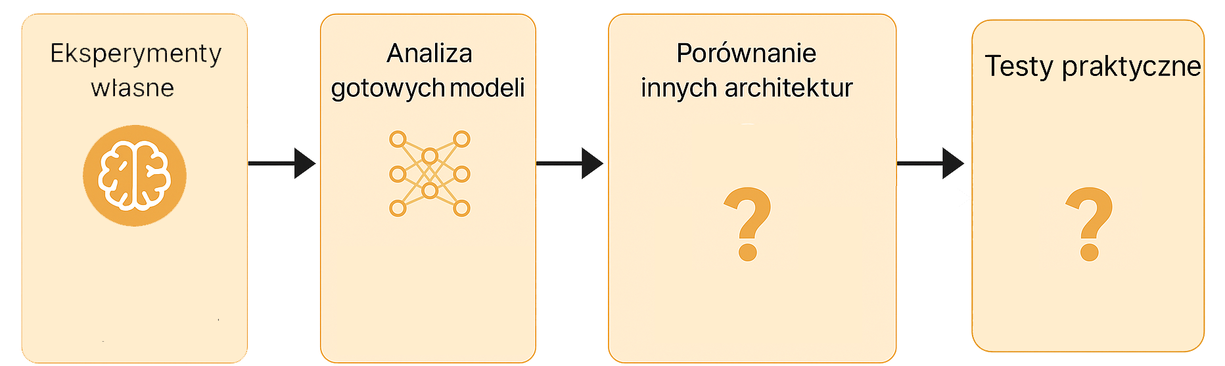
Struktura pracy i etapy realizacji
Budowa i testowanie własnych modeli.
Ewaluacja sieci takich jak ResNet czy VGG.
Sprawdzenie możliwości klasyfikacji dla innych infrastruktur.
Testy praktyczne Zastosowanie modeli w danych rzeczywistych.

Slide 6
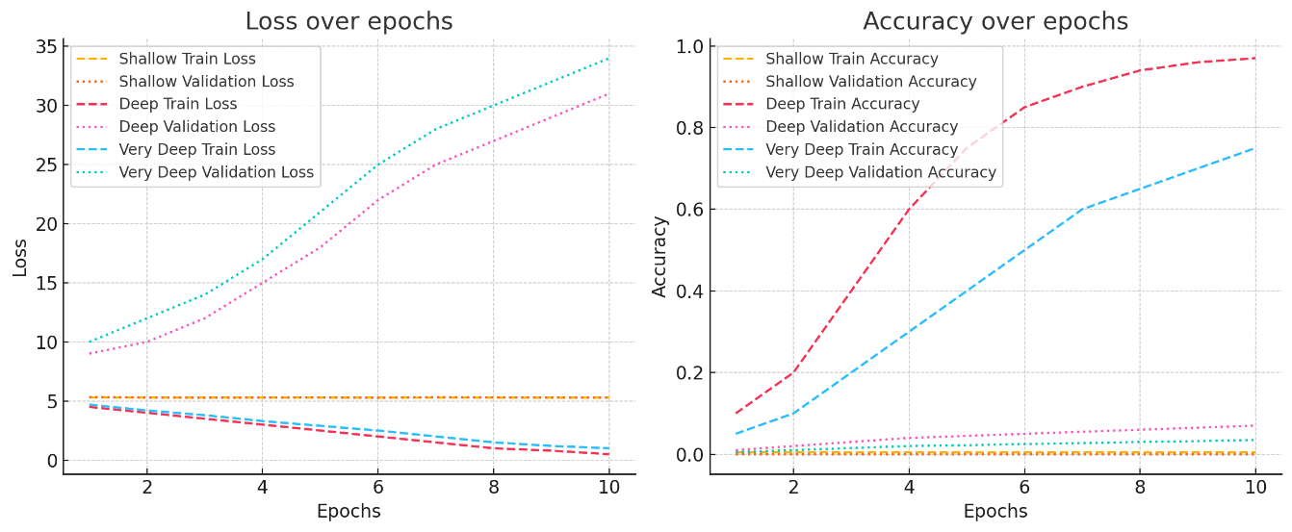
Pierwszy etap eksperymentów
Celem pierwszej serii eksperymentów było zbadanie stabilności działania modeli CNN przy różnych konfiguracjach. Na tym etapie dokładność odgrywała drugorzędną rolę skupiono się na stabilności modelu.
Przeanalizowano wpływ:
liczby warstw konwolucyjnych i pełnych połączeń,
problemu niedouczenia i przeuczenia,
rodzaju funkcji aktywacji,
różnych metod regularizacji,
automatycznego doboru parametrów.

Slide 7
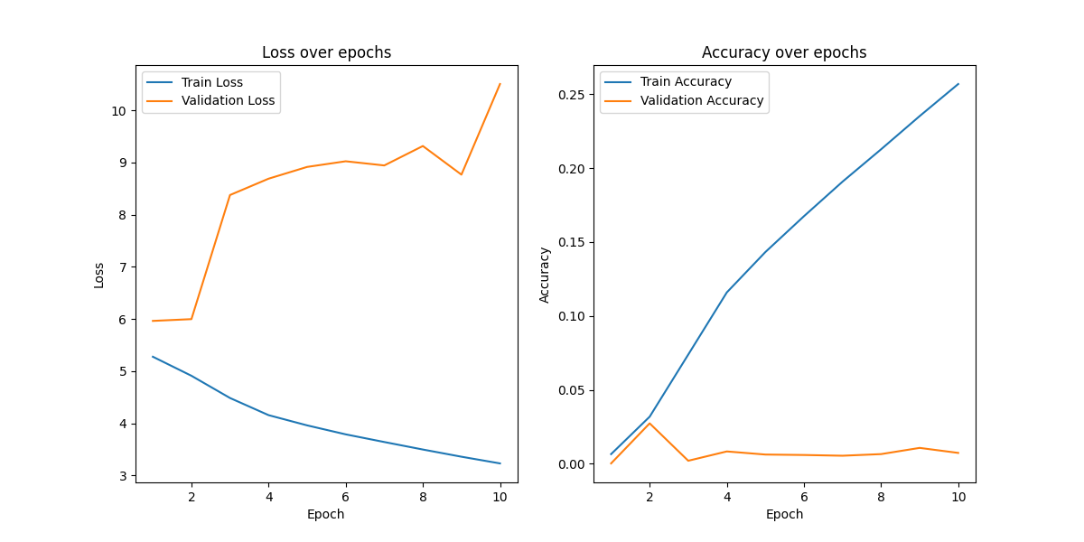
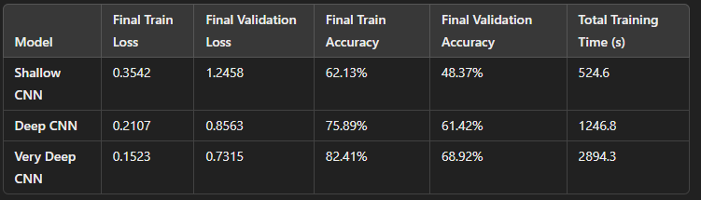
Przedstawienie Wyników
Wykres przedstawia przebieg uczenia modelu MediumCNN (7 warstw konwolucyjnych + MaxPool + 2 warstwy w pełni połączone), ujawniając przeuczenie – poprawę na zbiorze treningowym bez poprawy na walidacyjnym.
Tabela przedstawia końcowe wyniki dla eksperymentu dotyczącego ilości warstw konwolucyjnych (2, 12, 27)

Slide 8
Druga seria eksperymentów
Na podstawie wcześniej uzyskanych wyników zaprojektowano trzy modele sieci neuronowych o odmiennych strukturach.
Druga seria eksperymentów dotyczyła wpływu:
tempa uczenia (learning rate),
wielkości partii (batch size),
typu optymalizatora (np. Adam, SGD),
metod regularizacji,
augmentacji danych.

Slide 9
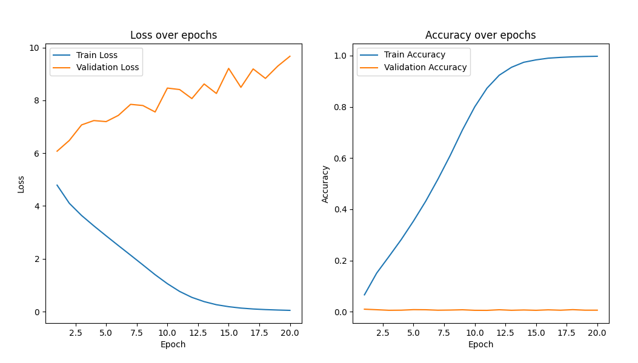
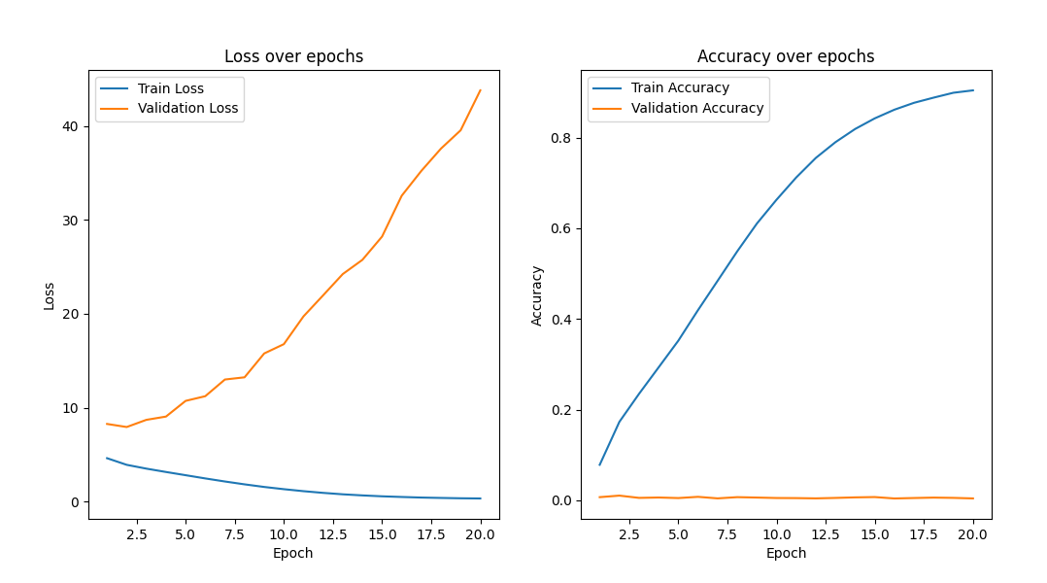
Prezentacja wyników
Model zbalansowany learning rate = 0.00001
Model słaby batch szie = 64

Slide 10
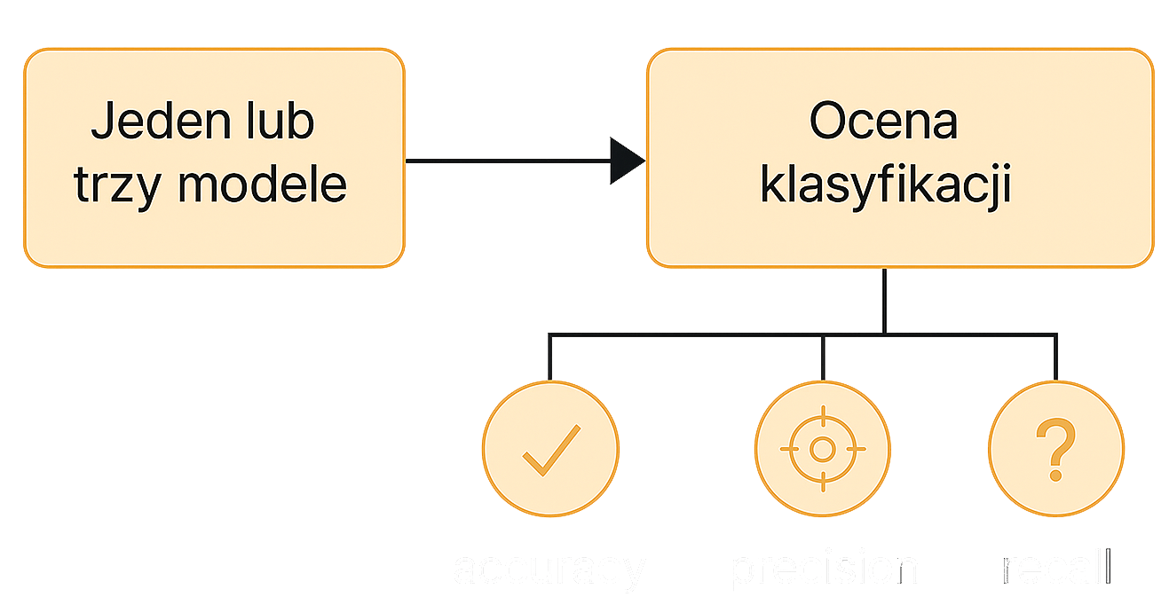
Finalne Eksperymenty
Na podstawie poprzednich badań powstanie jeden lub trzy modele, które zostaną dokładnie przetestowane w kolejnym etapie – już z użyciem klasycznych metryk oceny jakości klasyfikacji (np. accuracy, precision, recall).

Slide 11
Analiza gotowych modeli
W kolejnym etapie badań przeprowadzona zostanie analiza działania gotowych, popularnych architektur konwolucyjnych sieci neuronowych.
Wstępnie planowane do przetestowania modele:
VGG – klasyczna, głęboka architektura oparta na prostych warstwach konwolucyjnych.
ResNet – sieć z połączeniami rezydualnymi umożliwiająca trenowanie bardzo głębokich modeli.
EfficientNet (opcjonalnie) – nowoczesna i zoptymalizowana architektura o wysokiej skuteczności przy stosunkowo niskich wymaganiach obliczeniowych.

Slide 12
Analiza gotowych modeli
Analiza obejmie:
ocenę skuteczności modeli na wybranym zbiorze danych,
ewentualne douczanie klasyfikatorów (fine-tuning),
porównanie wyników z wcześniej zbudowanymi modelami własnymi.

Slide 13
Porównanie innych Architektur
W ramach rozszerzenia eksperymentów planowane jest zbadanie możliwości klasyfikacji obrazów przy użyciu innych typów sieci neuronowych niż klasyczne konwolucyjne sieci CNN.
Rozważane kierunki:
Sieci hybrydowe (np. CNN + RNN),
Modele bazujące na transformatorach (np. Vision Transformers – ViT),
Inne nietypowe lub lekkie architektury (np. MobileNet, SqueezeNet).

Slide 14
Celem tej części będzie:
sprawdzenie, jak alternatywne podejścia radzą sobie w zadaniu klasyfikacji obrazów,
ocena ich efektywności obliczeniowej i dokładności,
oraz porównanie ich z wynikami uzyskanymi wcześniej dla klasycznych modeli.
Zakres realizacji tej części będzie zależny od dostępnych zasobów i wyników wcześniejszych etapów.

Slide 15
Testy praktyczne
Na obecnym etapie testy praktyczne pozostają otwartym kierunkiem dalszych prac. Ich realizacja będzie uzależniona od dostępnego czasu oraz możliwości technicznych.
Planowane zastosowanie: Wykorzystanie wytrenowanych modeli do klasyfikacji obrazów pochodzących z nagrań z samochodu badawczego uczelni.
Tego rodzaju testy umożliwiłyby ocenę skuteczności modeli w rzeczywistych warunkach środowiskowych oraz potencjalną analizę ich przydatności w zastosowaniach takich jak rozpoznawanie obiektów w ruchu ulicznym.

Slide 16
aktualny stan prac
✔️ Zrealizowane etapy:
Przeprowadzono eksperymenty wstępne (analiza wpływu głównych parametrów sieci).
Zbudowano i przetestowano trzy różne modele CNN na podstawie wcześniejszych wyników.
Przeanalizowano wpływ takich elementów jak: learning rate, batch size, optymalizator, augmentacja danych i regularizacja.
🛠️ Etapy w trakcie realizacji:
Budowa i przygotowanie finalnych modeli do pełnych testów z metrykami jakości klasyfikacji.
Rozpoczęcie testowania gotowych architektur

Slide 17
Dziękuje za uwagę

